Slide 1
Микросервисы 2
Пример построения инфраструктуры на базе ASP.NET Core
Notes:
Продолжение темы
Спасибо за комментарии
Новый шаблон
Это не руководство к разработке (не tutorial), это знакомство с архитектурой

Slide 2
Из чего строить?
Сервер авторизации
IdentityServer4
Azure Active Directory
Composite Layer (dashboard)
Система управления сервисами
Администрирование
Очередь сообщений
Microsoft MQ (MSMQ)
Kafka
Azure Auth Service
Individual User Account
Централизованные сервисы
RabbitMQ
Azure Service Bus
Другие компоненты
Load Balancer
Proxy
Health monitoring
Metrics
Кэширование
Notes:
Свойства, характерные для микросервисной архитектуры:
- модули можно легко заменить в любое время: акцент на простоту, независимость развёртывания и обновления каждого из микросервисов;
- модули организованы вокруг функций: микросервис по возможности выполняет только одну достаточно элементарную функцию;
- модули могут быть реализованы с использованием различных языков программирования, фреймворков, связующего программного обеспечения, выполняться в различных средах контейнеризации, виртуализации, под управлением различных операционных систем на различных аппаратных платформах: приоритет отдаётся в пользу наибольшей эффективности для каждой конкретной функции, нежели стандартизации средств разработки и исполнения;
- архитектура симметричная, а не иерархическая: зависимости между микросервисами одноранговые.

Slide 3
От простого к сложному
Dashboard
(Composition layer)
Микросервис 1
Микросервис 0
UI авторизации
UI 1
API 1
Сервис авторизации
API
(IdentityServer4)
Микросервис 2
UI 1
API 2
Микросервис 3
UI 1
API 3
Очередь сообщений
(RabbitMQ)
Микросервис 4
UI 1
API 4
Notes:
Начинать системы аутентификации и авторизации
Добавлять сервисы постепенно
Наличие тех или иных модулей и технологий зависит от конкретных задач
Нет четко определенных правил, есть характерные свойства

Slide 4
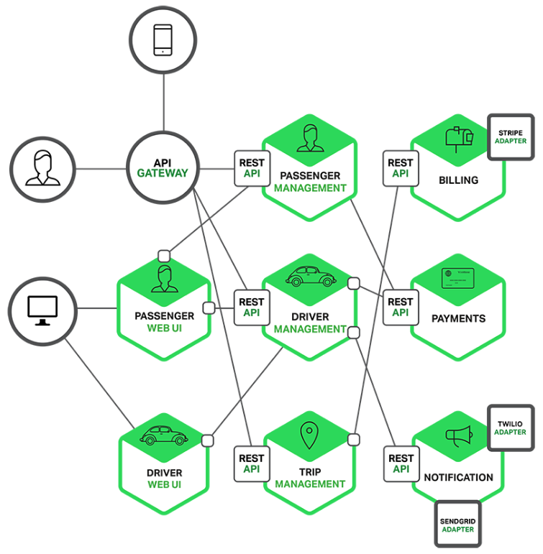
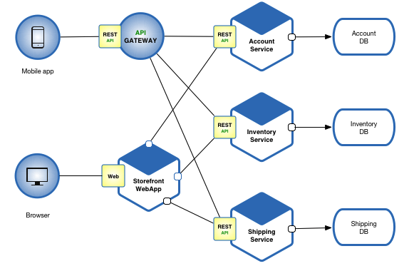
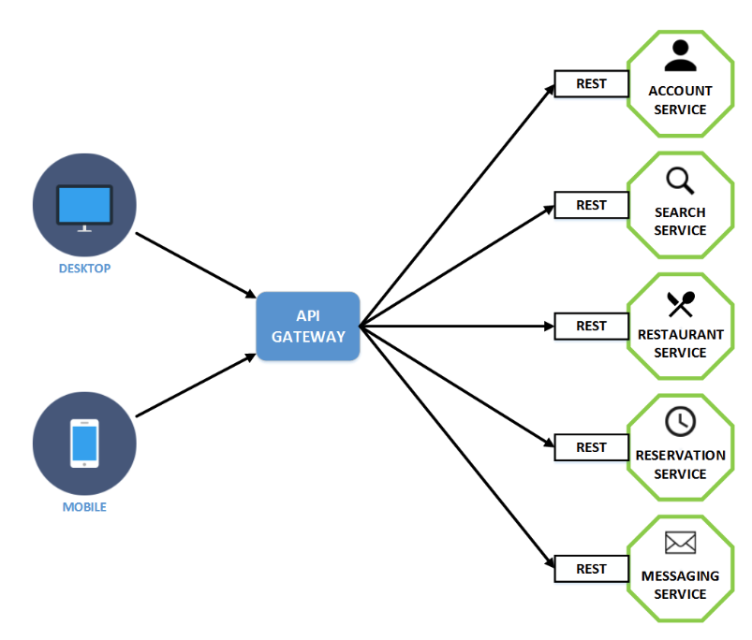
Примеры
https://microservices.io/
https://www.codebyamir.com/blog/create-rest-api-with-spring-boot
https://www.nginx.com/blog/introduction-to-microservices/
Notes:
Давно созданные и существующие системы имеющие характеристики похожие на микросервисные – тоже могут называться микросервисами
Решений множество, вариантов куча

Slide 5
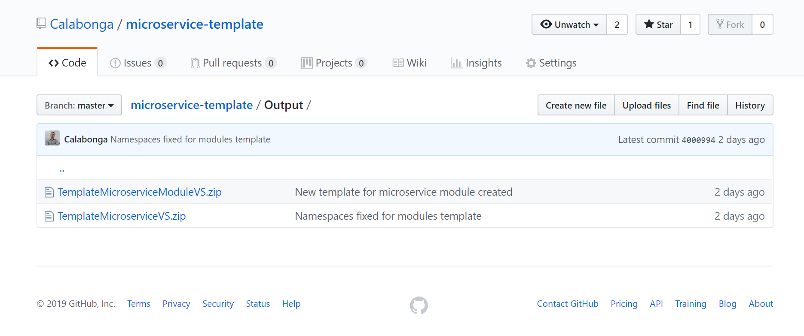
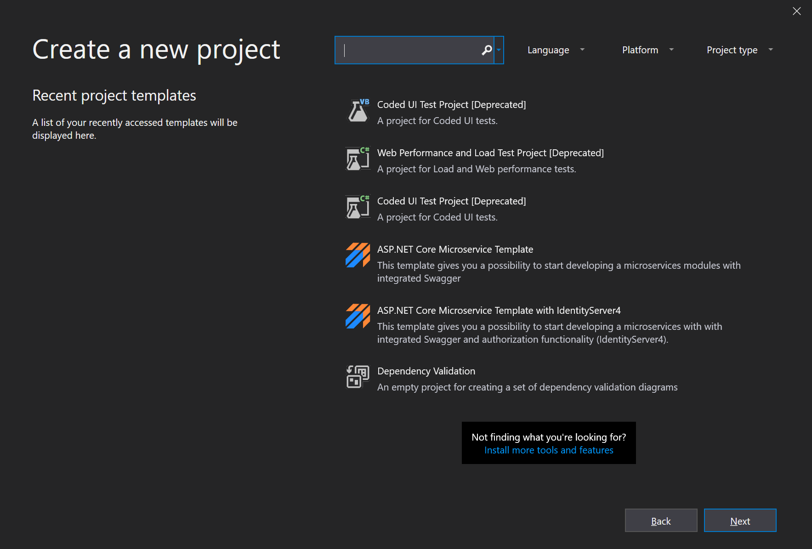
Создание микросервисов
TemplateMicroserviceVS
TemplateMicroserviceModuleVS
Авторизация
Mapper
Unit Of Work
Repository
Mapper
Unit Of Work
Repository
Если вы уже скачивали шаблон раньше, скачайте обновленные еще раз, пожалуйста.
Notes:
В каждом из представленных реализовано множество функций, возможно некоторые вы просто вырежете из своей реализации
Сервер авторизации может быть сам выдавать токены
IdentityServer4 имеет очень большие возможности по реализации различных сценариев
IdentityServer 4 is an open source OpenID Connect and OAuth 2.0 framework for ASP.NET Core

Slide 6
Создание микросервиса
Демонстрация
Notes:
Как создать микросервис без сервера авторизации

Slide 7
Что в шаблонах?
Микросервис 1
Микросервис 0
UI авторизации
UI 1
API 1
Сервис авторизации
API
(IdentityServer4)
Микросервис 2
UI 1
API 2
Микросервис 3
UI 1
API 3
Микросервис 4
UI 1
API 4
Notes:
Использование двух шаблонов

Slide 8
Disclaimer
Вашему вниманию представлен лишь принципы построения микросервисной архитектуры.
Система микросервисов должна строиться в соответствии с требования заказчика (бизнес-правил).
Количество модулей и их типы напрямую зависят от ваших потребностей (требований бизнеса).
Представленные примеры реализации в виде шаблонов только для ознакомления, несмотря на то, что их можно использовать в реальных системах.

Slide 9

Спасибо за внимание
Конструктивная критика приветствуется, поэтому, коллеги, вопросы и комментарии пишите к видео, а также в блоге.
Данная презентация доступна на github.com
Подпишитесь на канал и если вам понравилось видео поставьте
Easy debugging!

